Slide 1
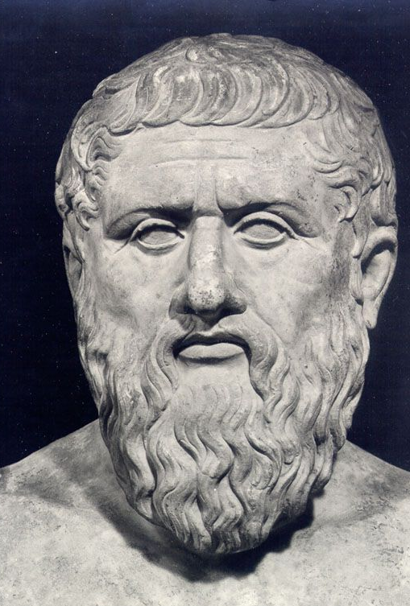
Platon (428-347)
Født i Athen
Elev af filosoffen Sokrates (469-399), der blev henrettet af bystyret for at fordærve ungdommen og for at anerkende mærkelige guder.
Skrev dialoger (samtaler), hvor Sokrates og dennes samtidige taler om alle mulige emner f.eks. kunst, styreformer, erkendelse og viden.
Fælles for alle Platons dialoger er, at de afviser relativisme og søger at finde faste, sikre definitioner på abstrakte begreber, f.eks. ”skønhed”, ”sandhed” og ”retfærdighed”
Stamfader til al senere europæisk filosofi.

Slide 2
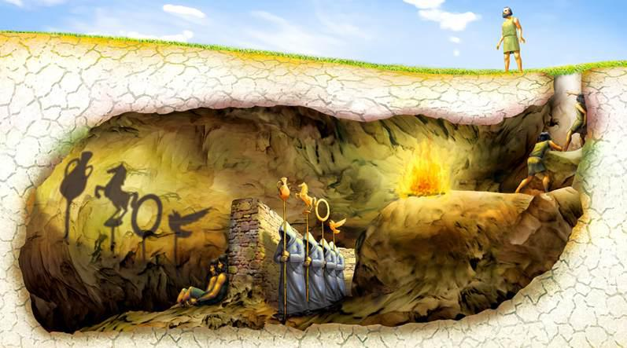
Hulebilledet

